Slide 1

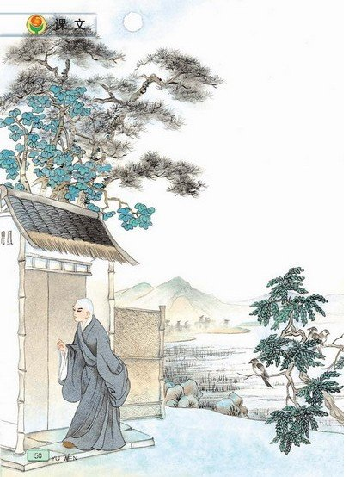
推敲

Slide 2

敲门 和尚 沉睡 毛驴 妥帖 大街 闯进 礼貌
贾岛 韩愈 簇拥 斟酌 宽恕 莽撞

Slide 3
犹豫不决

Slide 4
划分段落
第一段（1）：写贾岛早年因家贫当了和尚。
第二段（2－7）：写贾岛和韩愈一起推敲
诗句。
第三段（8）：讲“推敲”的引申义。

Slide 5
9推敲
唐朝有个诗人叫贾岛，早年因家境贫寒，出家当了和尚。

Slide 6
一天，贾岛去长安城郊外拜访一个叫李凝的朋友。他沿着山路找了好久，才摸到李凝的家。这时，夜深人静，月光皎洁，他的敲门声惊醒了树上沉睡的小鸟。不巧，这天李凝不在家，贾岛就把一首《题李凝幽居》的诗留了下来。

Slide 7
题李凝幽居
闲居少邻并，草径入荒园。
鸟宿池边树，僧推月下门。
过桥分野色，移石动云根。
暂去还来此，幽期不负言。

Slide 8
第二天，贾岛独自骑着毛驴返回长安。半路上，他想起昨夜即兴写成的那首小诗，觉得“鸟宿池边树，僧推月下门”中的“推”字用得不够妥帖，或许改用“敲”字更恰当些。贾岛骑着毛驴，一边吟哦，一边做着敲门、推门的动作，不知不觉进了长安城。大街上的人看到他这个样子，都感到十分好笑。

Slide 9
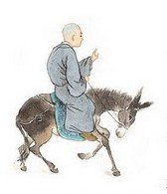

Slide 10
这时，正在京城做官的韩愈，在仪仗队的簇拥下迎面而来。行人、车辆都纷纷避让，贾岛骑在毛驴上比比划划，竟然闯进了仪仗队中。

Slide 11
题李凝幽居
闲居少邻并，草径入荒园。
鸟宿池边树，僧敲月下门。
过桥分野色，移石动云根。
暂去还来此，幽期不负言。

Slide 12
推敲
认真严肃
锲而不舍

Slide 13
总结全文
百炼为字，千炼成句的故事还有很多，有兴趣的同学课后也可以搜集来读一读。好诗是推敲出来的，好文章是修改出来的。相信同学们今天的学习感触很深，也能逐步养成象贾岛等诗人那样作文时斟酌推敲的好习惯，文章会写的更精彩！

